Slide 1

I’m Frame
액자의 새로운 시작

Slide 2



중국 최대 가전 전시회
AWE 2024 디자인상 수상
국제 디자인 공모전
iF 디자인 어워드 2024 수상
미국의 유서 깊은 음악 전문 매체
롤링 스톤 오디오 어워드 혁신상 수상

Slide 3
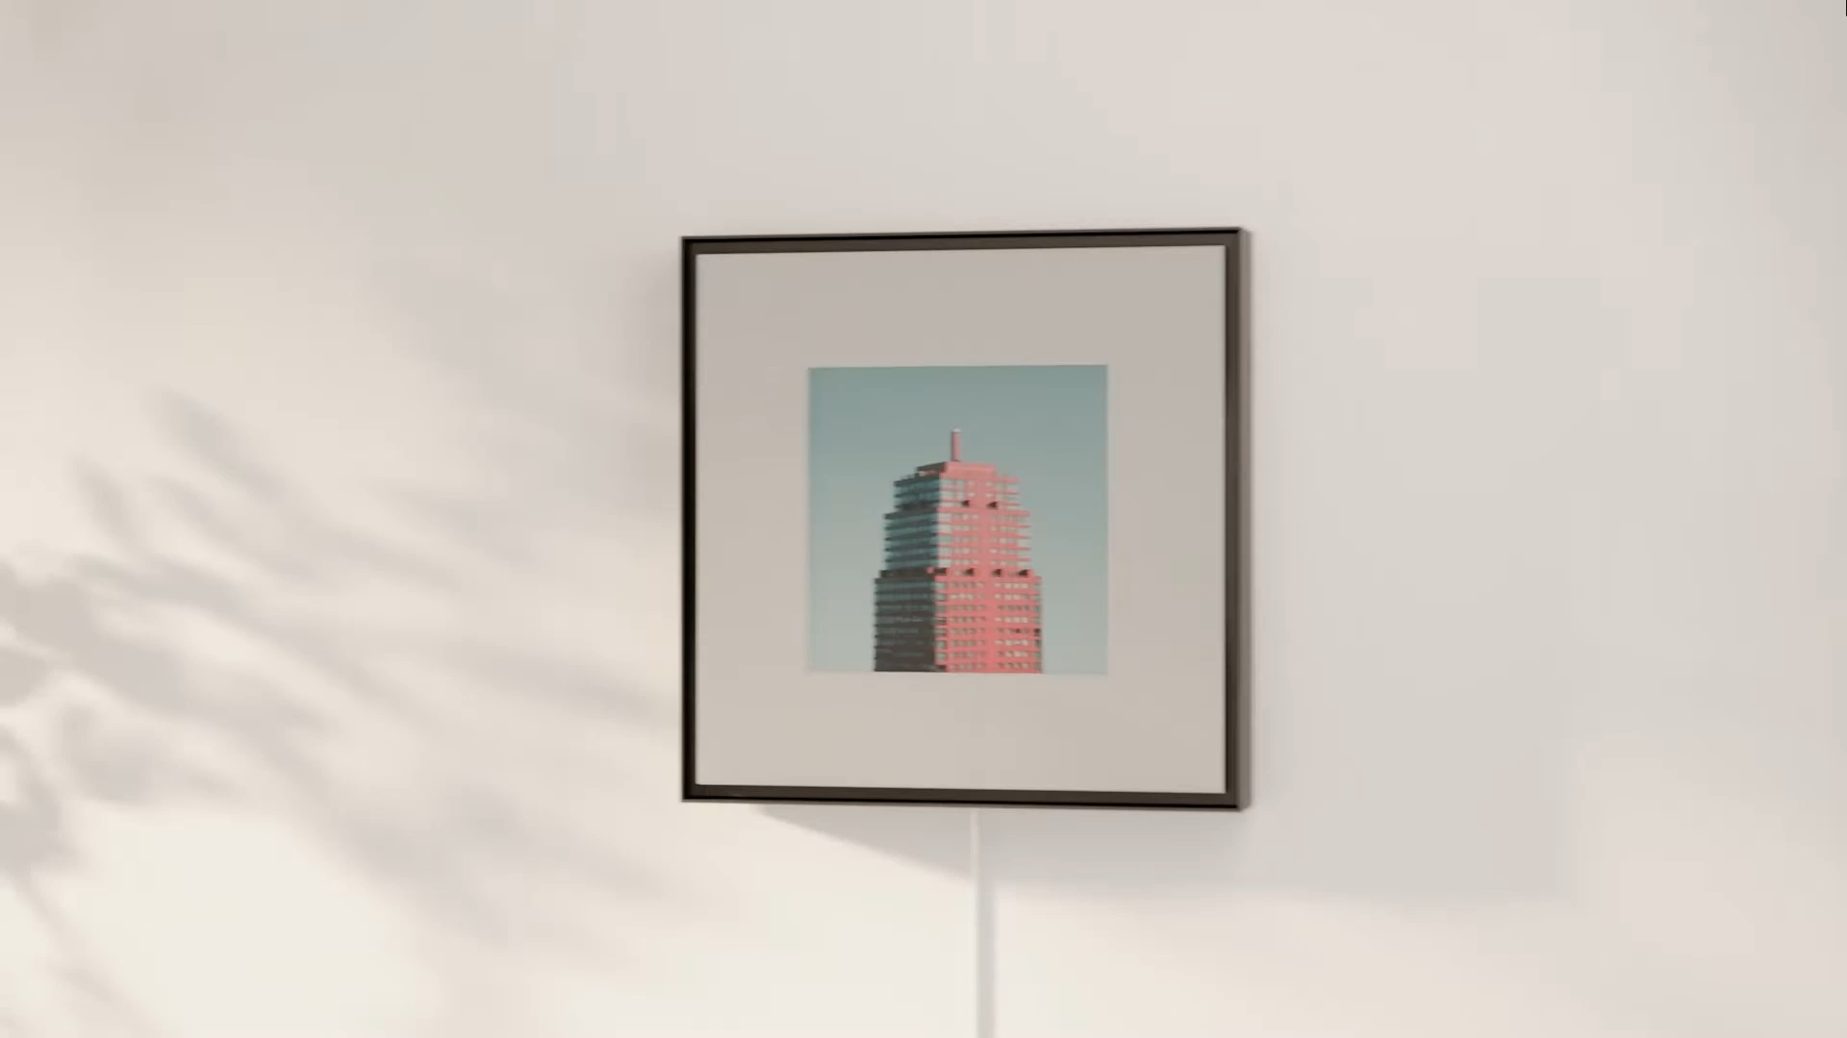

Slide 4
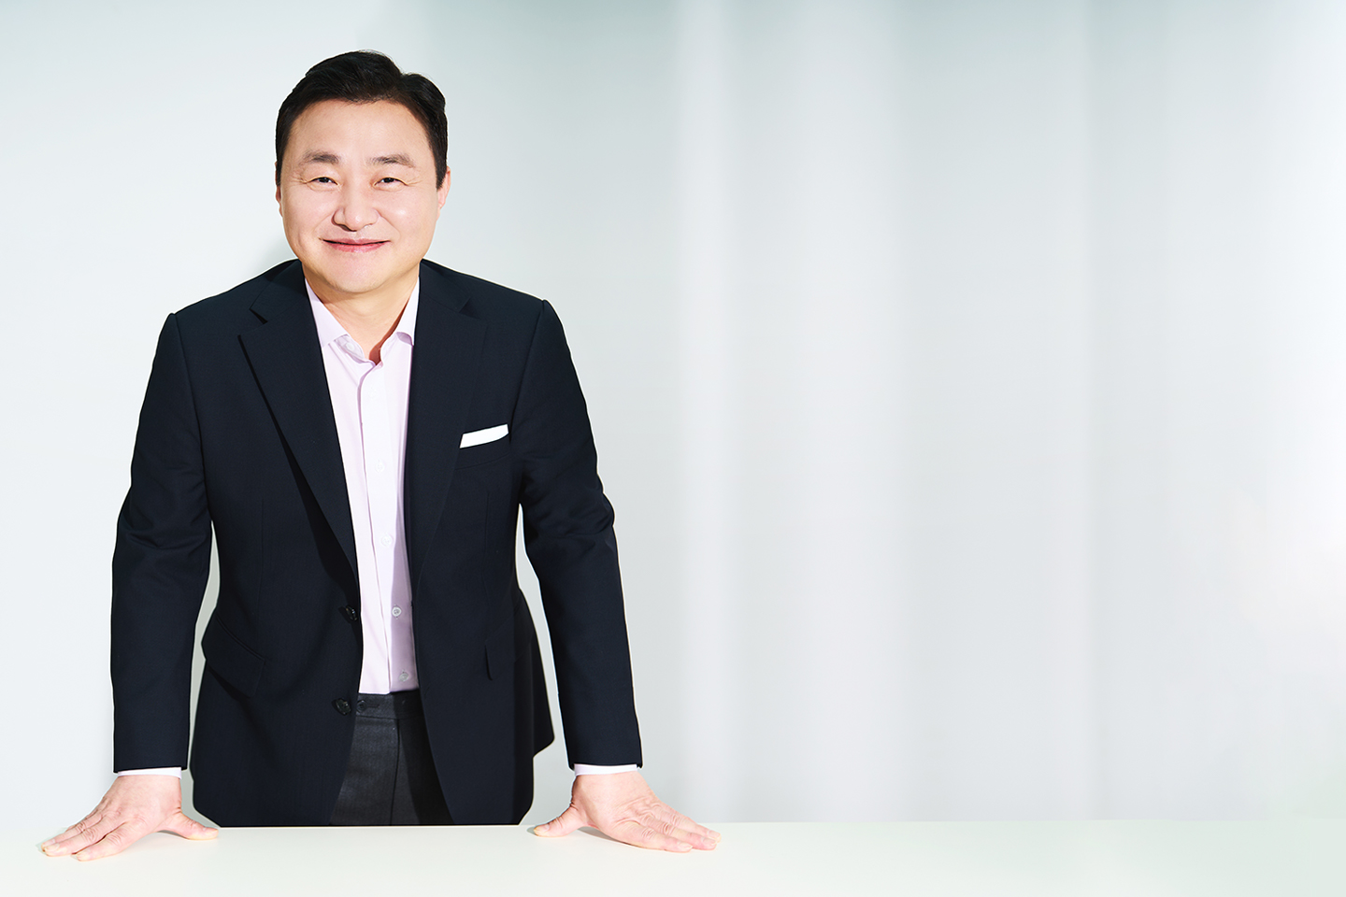
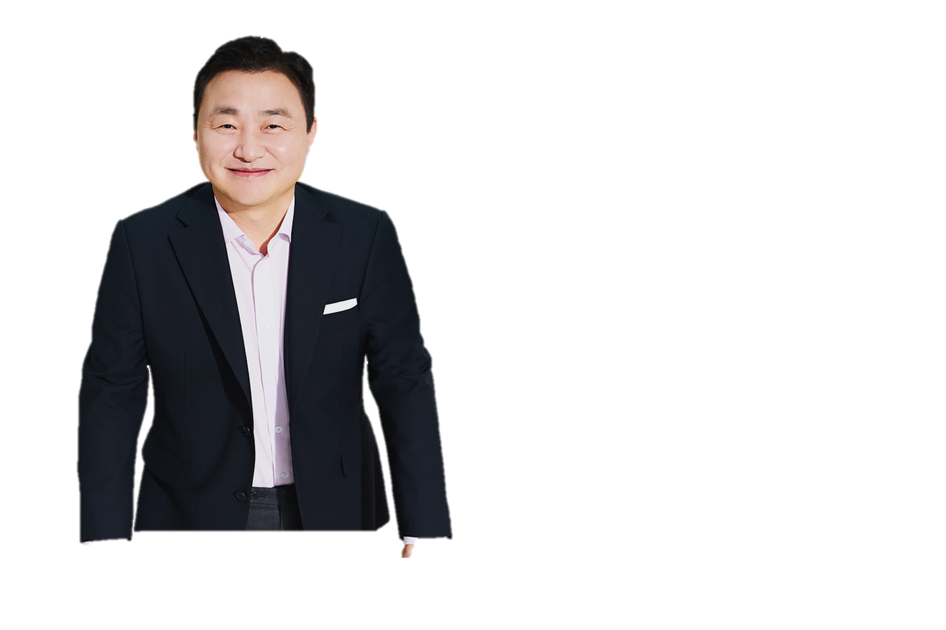
“지속적인 디자인 혁신을 통해
소비자의 변화하는 라이프스타일과
조화를 이루고 의미있는 고객 경험을
제공하겠다”
“제품 본연의 기능과 목적에
충실한 디자인을 최우선으로
생각한 결과”
- 노태문 삼성전자 사업부장 사장

Slide 5
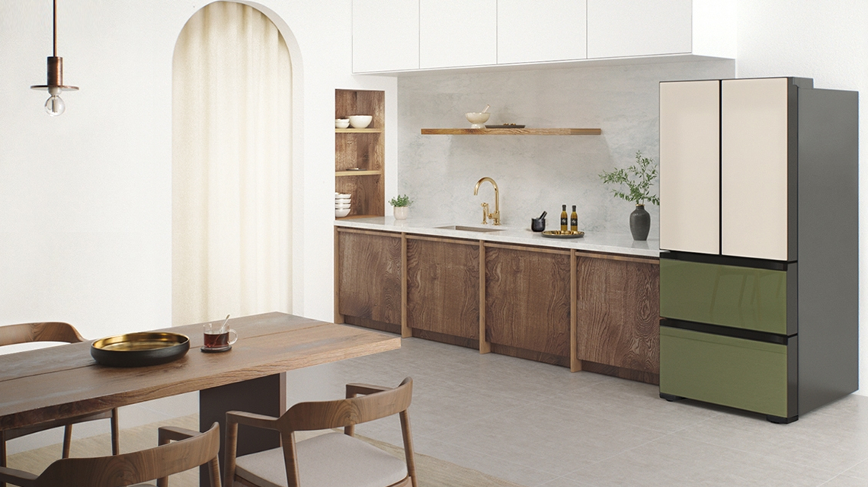
디자인
& 인테리어
가전제품 구매
트렌드 변화
과거 가전제품을 구매할 때 가장 중요한
키워드는 할인, 혜택 등 가격과 밀접한 관련
BESPOKE

Slide 6
디자인
& 인테리어
가전제품 구매
트렌드 변화
최근 소비자의 가전제품 구매요인 관련한
53만건의 빅데이터를 분석한 결과,
‘디자인과 인테리어’ 유형의 연관어 증가율이
지난해보다 최대 104% 증가
BESPOKE

Slide 7
디자인
& 인테리어
가전제품 구매
트렌드 변화
삼성전자 생활가전사업부 디자이너들은
주변과 조화롭게 어우러지면서도
공간의 가치를 높이는 디자인을 목표
BESPOKE

Slide 8
HOW ?

Slide 9
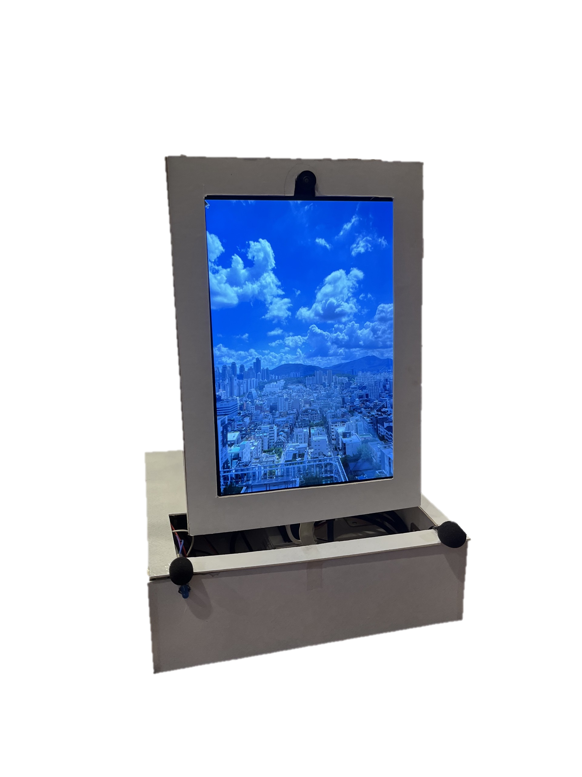
Smart View

Slide 10
진정한 Frameless

Slide 11
I
m
a
g
i
n
e
+
F
r
a
m
e

Slide 12
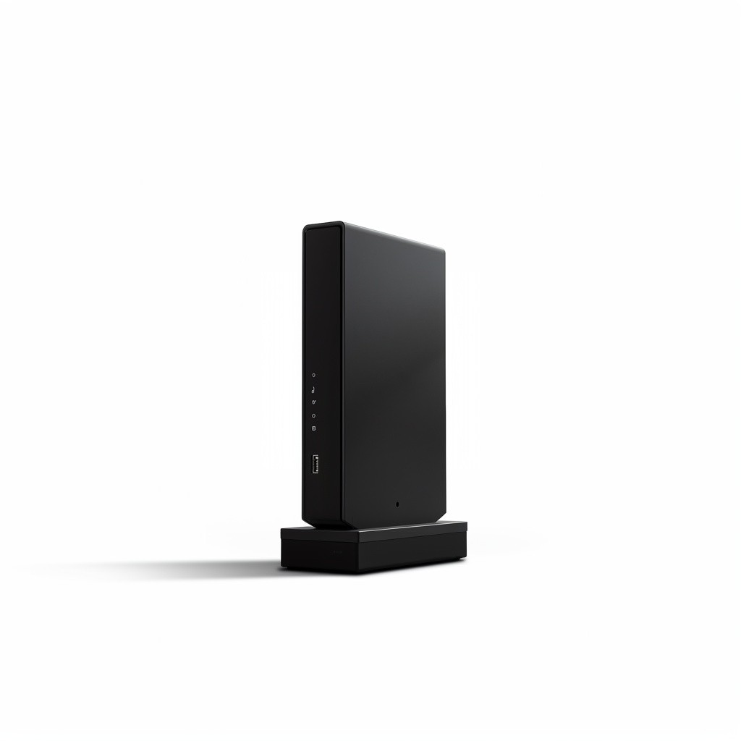
I’m Frame
사진으로
나누는 일상,
어떤 공간에서도
디스플레이만 있다면

Slide 13
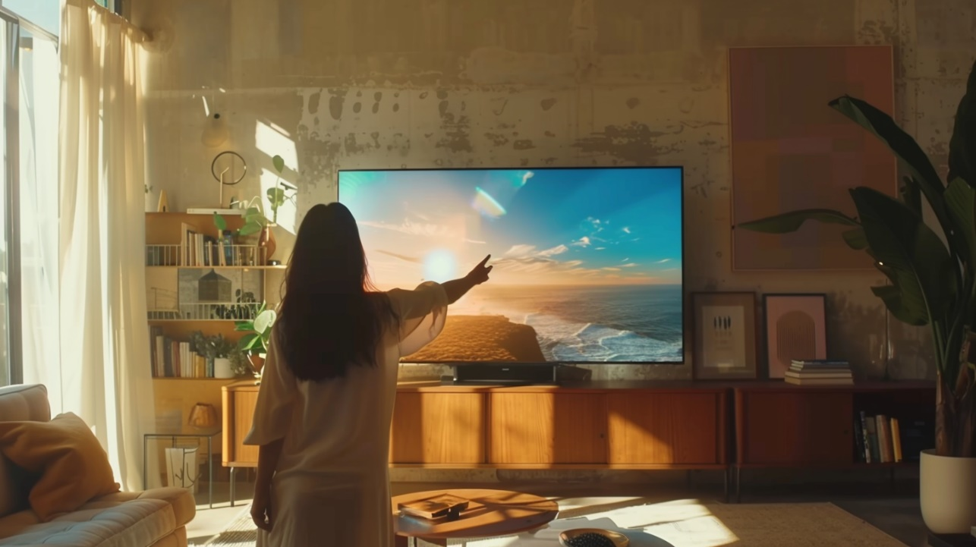
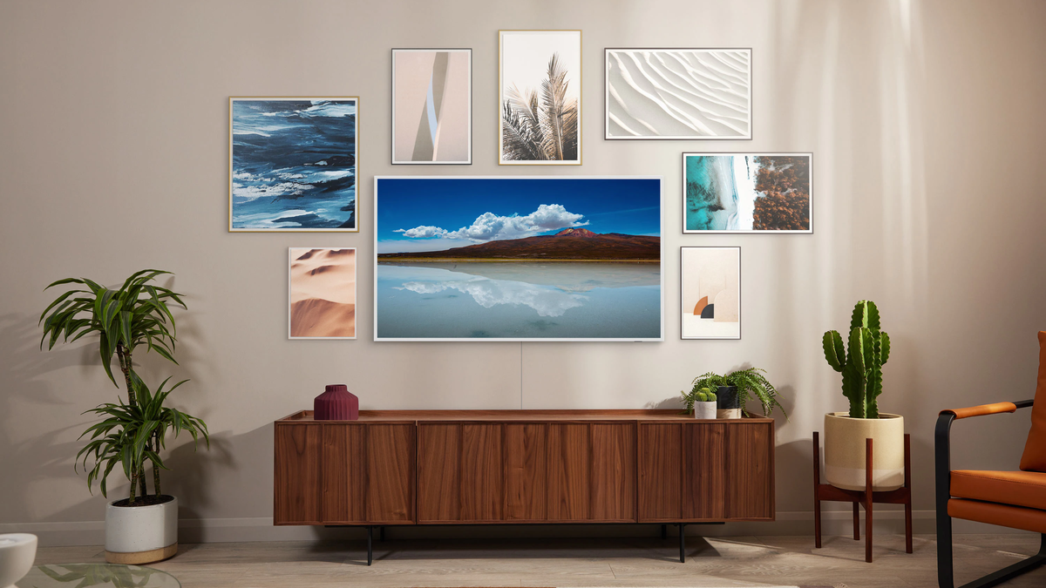
무드를 완성시키는
맞춤 디자인
사진 변경 기능
원하는 사진으로 분위기 연출

Slide 14

추억을 꺼내는
나만의 키워드
키워드 추출 및 등록

Slide 15
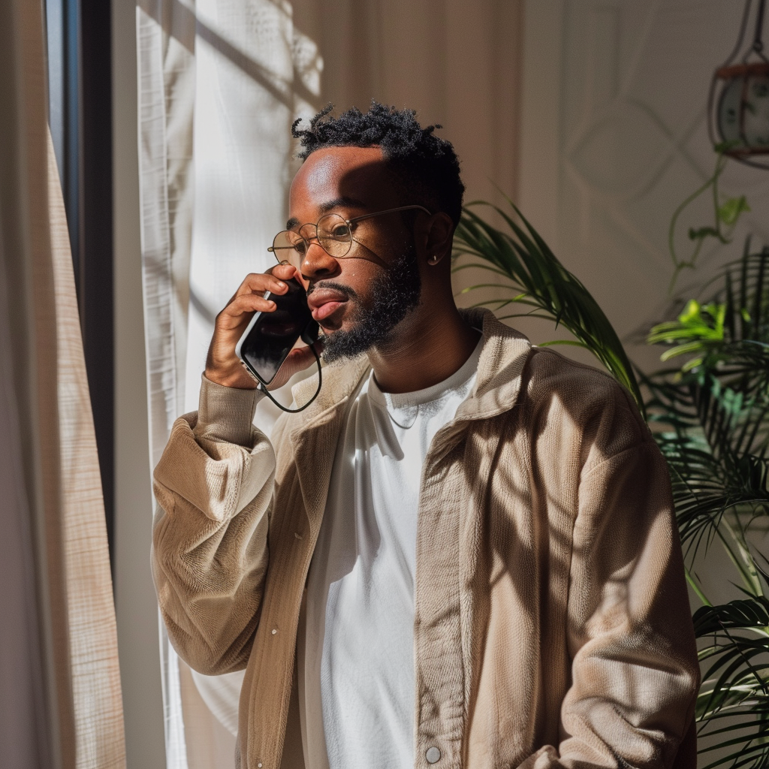
음성으로
더 간편한 사용
음성으로 기기 제어

Slide 16

멋진 순간들을
소중한 사람들과 함께
어플리케이션을 통한 사진 공유

Slide 17
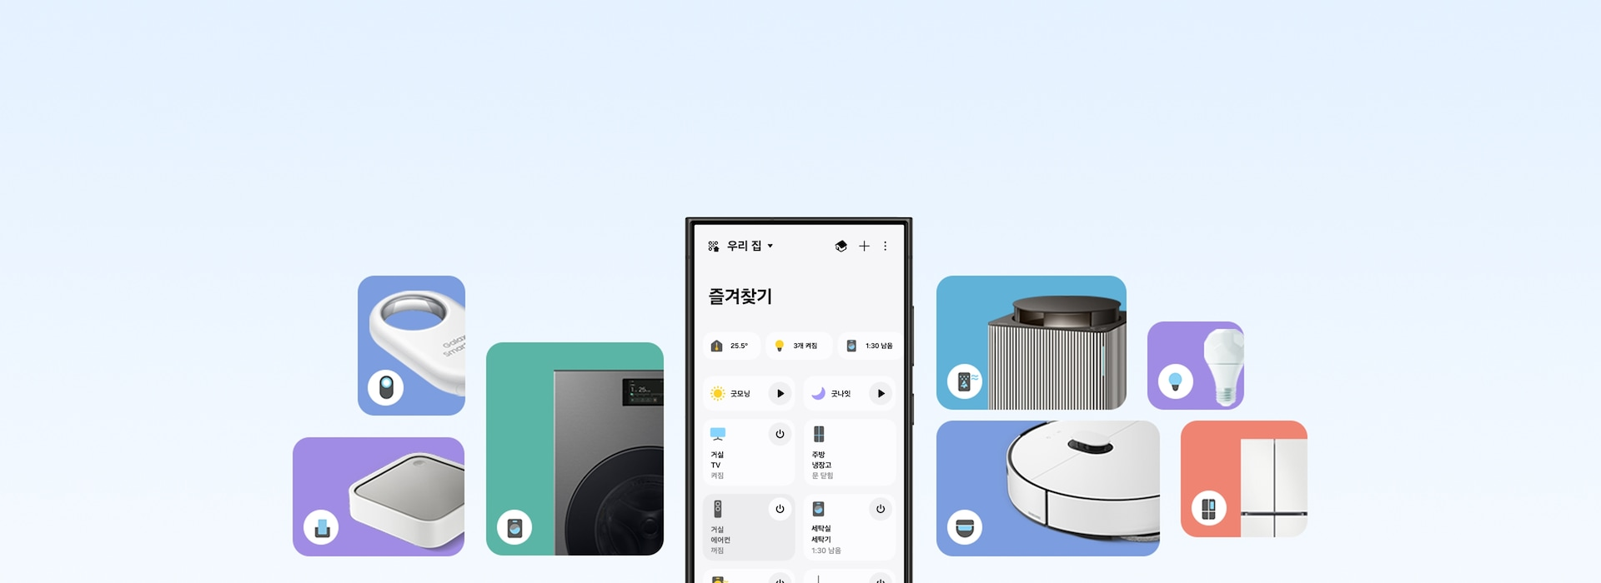
SmartThings 제품들을
I’m Frame 하나로 모두
SmartThings 제어

Slide 18
손쉬운 제스처로도
다양한 경험을 제공
모션으로 기기 제어

Slide 19
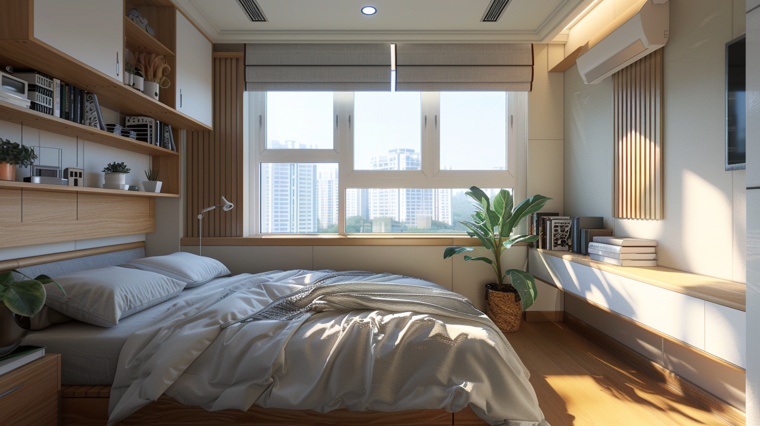


Slide 20
이 모든 것을
가능하게 만든
I’m Frame

Slide 21


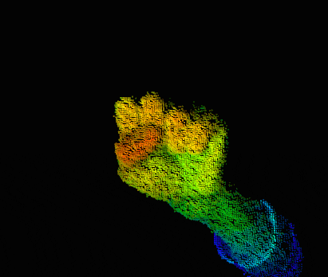
인터넷 없이. 안전하게.
온디바이스 AI
카메라
마이크
ToF

Slide 22
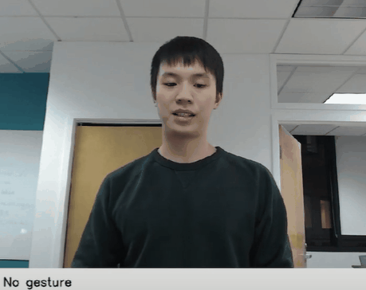
실시간 제스처 인식
Temporal
Shift
Module
13ms
실시간 제스처 인식 시간

Slide 23
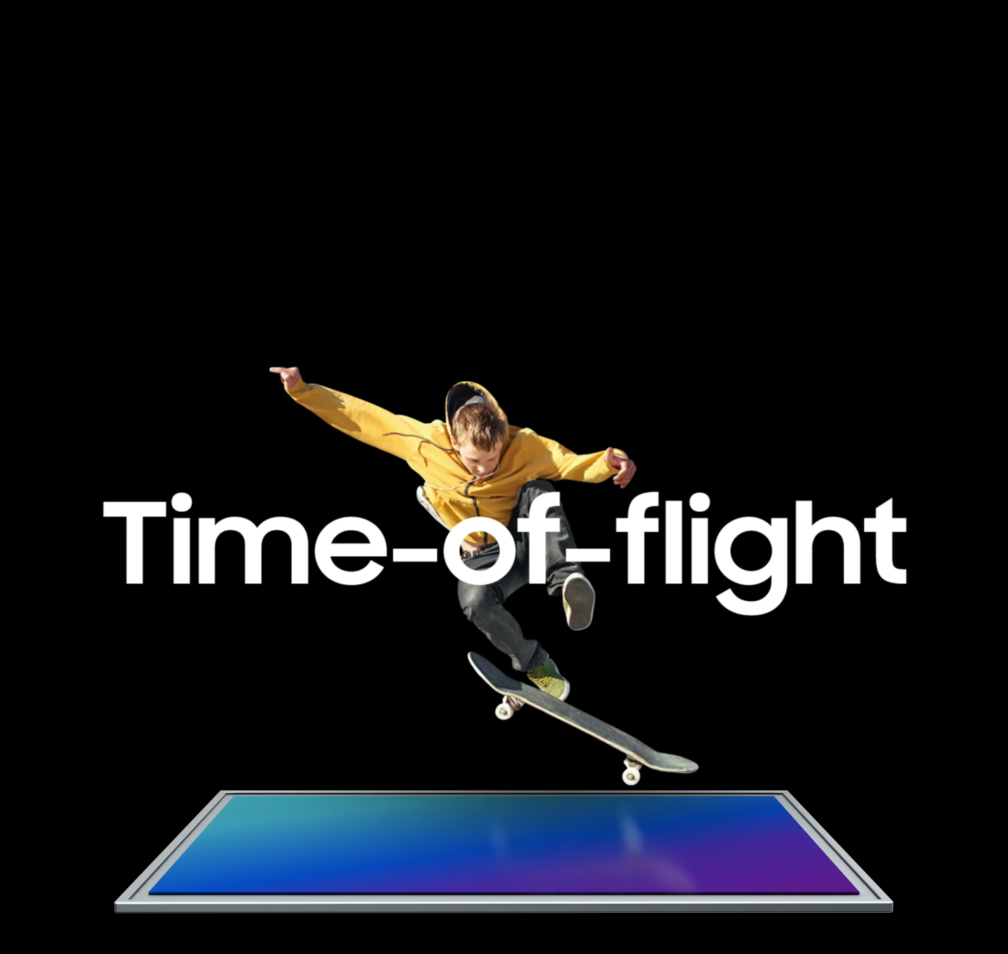
시간을 통한 깊이 측정
ToF 센서

Slide 24
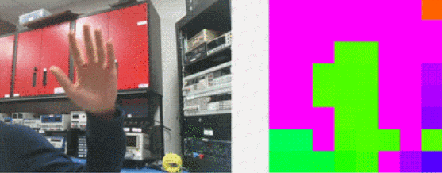
모션 인식
카메라
vs
ToF

Slide 25

사용자 경험에 맞춘 제스쳐 모델
경량화 모델 학습 및 제작
99.6% 정확도 *
* 100번의 훈련 사이클과 40,000번의 비교 테스트를 통한 결과

Slide 26
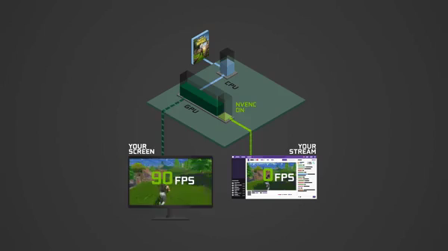
실시간 처리. 속도 향상.
GPU 활용

Slide 27
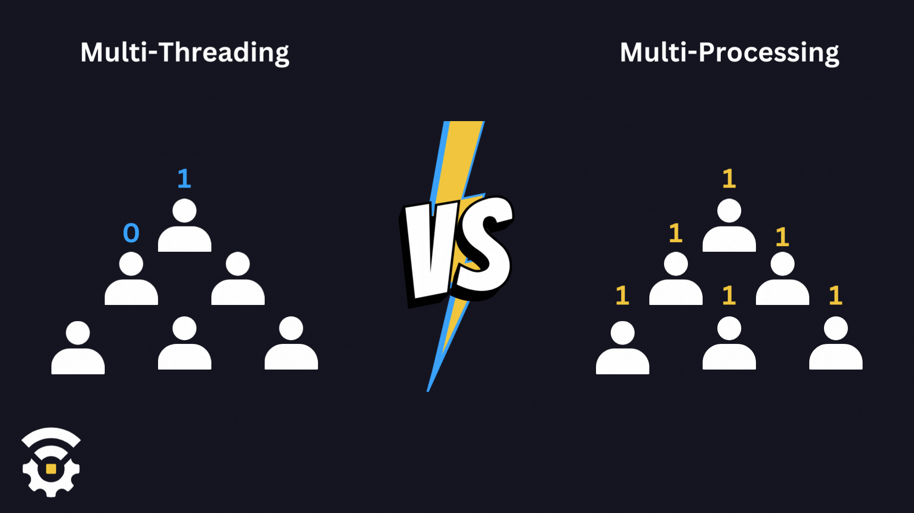
라이프 사이클 관리.
병렬 처리

Slide 28
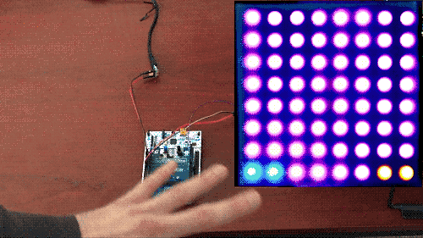

연산 처리 분산. 속도 향상.
Arduino 모듈화

Slide 29
무선. 저전력.
Zigbee 통신
75% 전력 감소*
* Wifi 통신 대비

Slide 30
무선. 저전력.
Zigbee 통신
인터넷 연결 없이

Slide 31
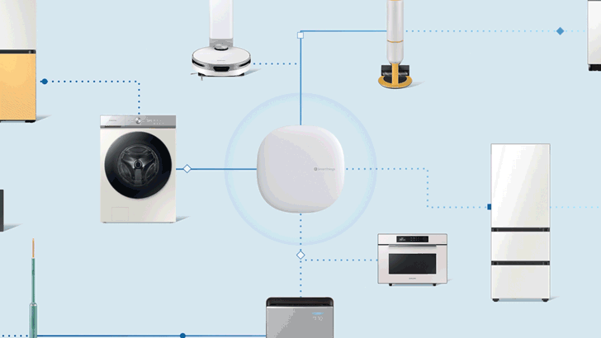
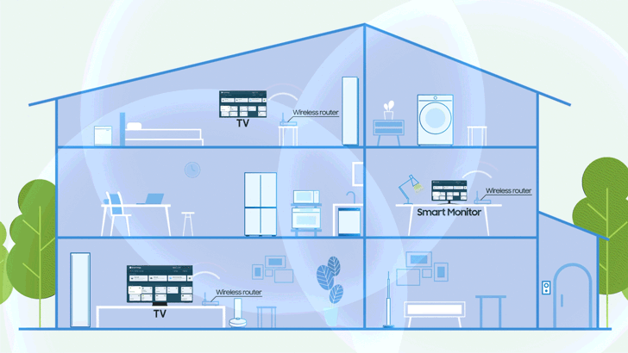

SmartThings

Slide 32


Slide 33
2023.07.18.

Slide 34
입학식

Slide 35
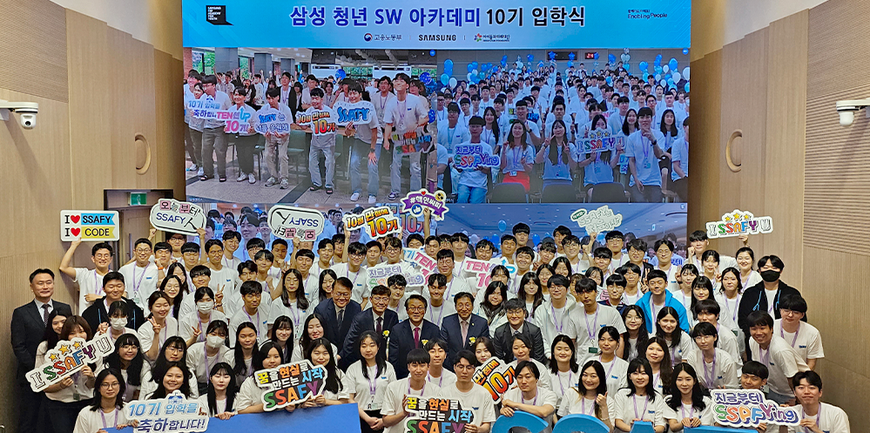

Slide 36



Slide 37


Slide 38
소중한 추억,
더 멋진 일상,
스마트 홈과 함께 더 나은 미래
I’m Frame

Slide 39
소중한 추억,
더 멋진 일상,
스마트 홈과 함께 더 나은 미래
I’m Frame

